Slide 1
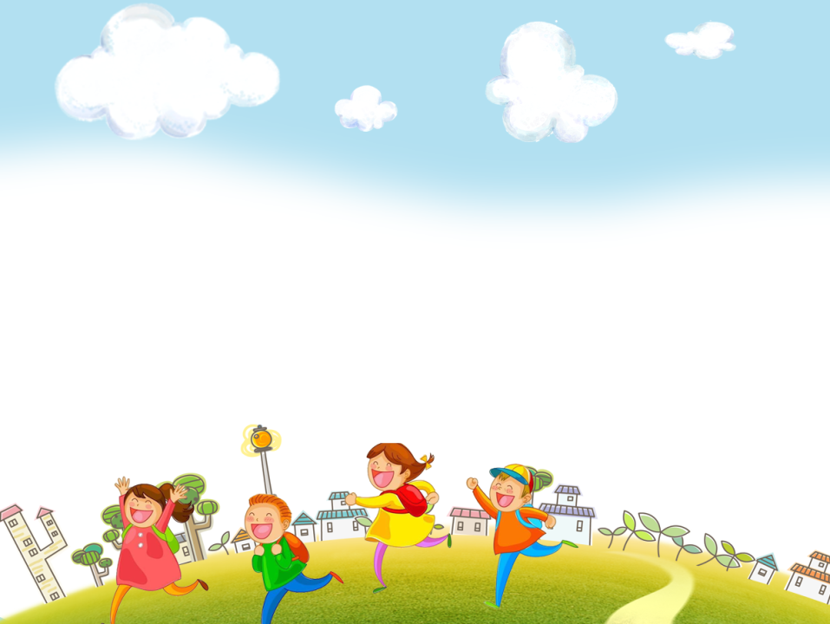
第 六 单元 分数除法
第 1 课时 分 数 除 法
WWW.PPT818.COM

Slide 2
导入：看乘法算式写出两道除法算式：
6×7=42
( ) ÷ ( ) = ( )
( ) ÷ ( ) = ( )
42
6
7
42
7
6
  分数除法的意义与整数除法的意义相同，都是已知两个因数的积与其中一个因数，求另一个因数的运算。
整数除法的意义是什么？

Slide 3

例1：口算下面三组题。
（1） 20÷ 5 =
20× =
4
1
4
5
（2） 48÷ 8 =
48× =
6
你发现了什么？
1
6
8
（3） 36÷ 4 =
36× =
9
1
4
9

Slide 4
1
例2：妈妈买来 张大饼，把它平均分成3份，每份是这张大饼的几分之几？
2

Slide 5


把 张大饼平均分成3份，就是把一张大饼平均分成（2×3=）6份，每份是 。
1
2
1
6
1
1
1
÷ 3 =
=
2
2 × 3
6
求每份是多少，就是求 的 是多少，用乘法 来计算。
1
1
2
3
1
1
×
2
3
1
1
1
1× 1
1
÷ 3 =
= =
2
×
2 3
2 × 3
6
一个数除以整数（0除外）等于这个数乘整数的倒数。

Slide 6
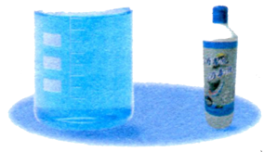

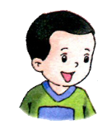
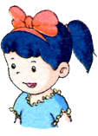
2
例3：（1）把2升消毒液倒入可装 升消毒液的瓶子中，至少需要几个瓶子？
5
这个问题可以怎样解决？
2升
2
每瓶可装 升
5
2
2÷ = （个）
5
5
把2升消毒液倒入可装 升消毒液的瓶子中……
2
5
2
把2升和 升都化成毫升，用除法计算。
5

Slide 7
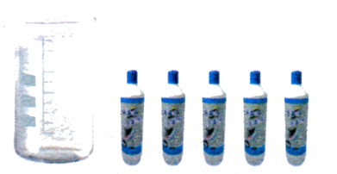

2升＝2000毫升
升＝400毫升
2000 ÷ 400 ＝5（个）
2
5
我列出除法算式 ，用2乘 的倒数。
2
2÷
5
2
5
2
5
2 ÷ ＝2× ＝5（个）
5
2
一个数除以分数，等于这个数乘分数的倒数。

Slide 8
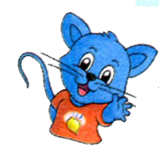
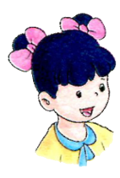
这个问题可以列方程解答。
解：设至少需要x个瓶子。
x=2
x ÷ =2 ÷
x=2 ÷
x=2 ×
x=5
2
方程两边可以同时乘 的倒数吗？
5
2
2
2
2
5
5
5
5
2
5
5
2

Slide 9
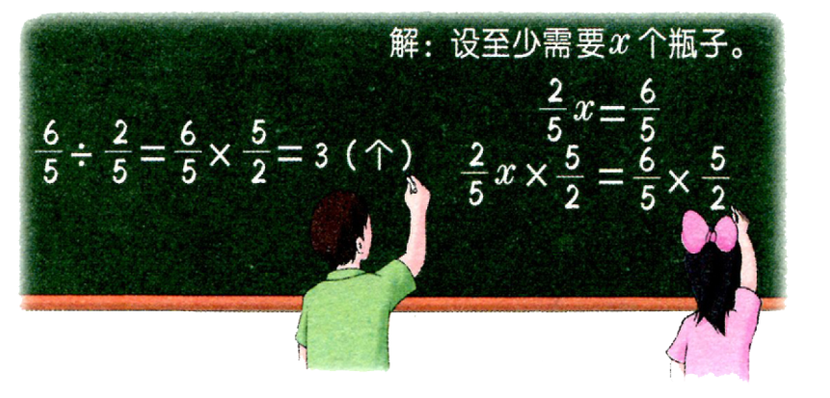
（2）把 升消毒液倒入同样的瓶子中，至少需要几个瓶子？
6
5

Slide 10

课堂练习
1、判断：
（1）分数除法的意义与整数除法的意义
完全相同。（ ）
（2）

÷2=
×
（

）
（3）
×2=
×
（ ）
×
（4）
÷1=
1
×
（ ）


Slide 11
2、
÷3
÷2
2
1
3
3
8
1
2
6
7
×
=
=
×
2
7
1
3
16
=
=
8
÷5
÷4
9
2
3
4
1
5
8
9
1
4
=
×
=
×
3
20
2
9
1
=
=

Slide 12
课后拓展
把下列除法算式改写成乘法算式，并计算结果。
3
7
5
3
÷
（2）
÷
（1）
9
5
4
8
3
7
3
8
6
÷
=
×
=
4
8
4
7
7
5
3
5
5
25
÷
=
×
=
9
5
9
3
27
Notes:
12

Slide 13
3
15
÷
（4）
9÷12
（3）
7
3
7
15
÷
=
15
×
=35
7
3
1
3
9÷12
=
=
9
×
12
4
Notes:
13

Slide 14


